Slide 1
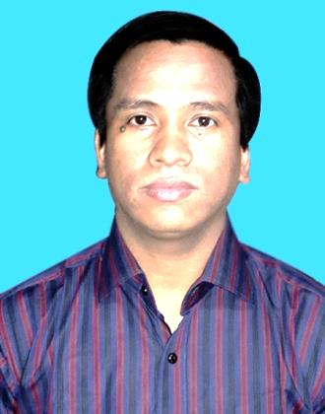
সকলকে শুভেচ্ছা
দিবাকর বড়ুয়া
ইন্সট্রাক্টর
ফটিকছড়ি করোনেশন সরকারি মডেল উচ্চ বিদ্যালয়
ফটিকছড়ি, চট্টগ্রাম।
ইমেইলঃ dibakar1881@gmail.com

Slide 2
বৌদ্ধধর্ম ও নৈতিক শিক্ষা
সপ্তম শ্রেণি
সময়ঃ ৫০ মিনিট

Slide 3
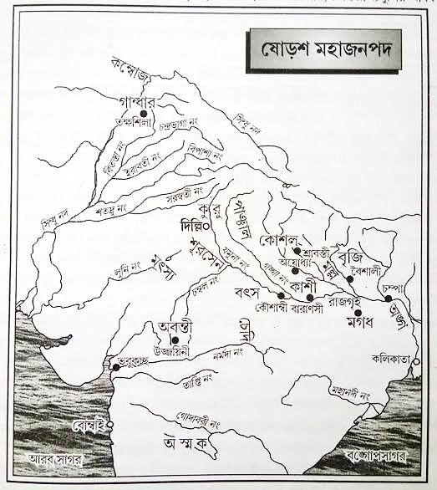
নিচের ছবিগুলোর দিকে লক্ষ্য কর।
গান্ধার
তক্ষশীলা
পাকিস্তান

Slide 4
বৌদ্ধ ঐতিহ্য ও দর্শনীয় স্থান
তক্ষশীলা
পাঠঃ ৫
অধ্যায়ঃ দশম
পৃষ্ঠাঃ ১০৪-১০৫

Slide 5
শিখনফল
এই পাঠ শেষে শিক্ষার্থীরা ….
১। তক্ষশীলার পরিচয় বলতে পারবে।
২। তক্ষশীলা বিশ্ববিদ্যালয়ের ছাত্র, শিক্ষক ও বিদ্যাশিক্ষা সম্পর্কে বলতে পারবে।
৩। হিউয়েন সাঙ-এর তক্ষশীলা ভ্রমণ বৃত্তান্ত সম্পর্কে বলতে পারবে।
৪। বৌদ্ধ ইতিহাসে তক্ষশীলার গুরুত্ব ব্যাখ্যা করতে পারবে।

Slide 6
উত্তর- পশ্চিম
তক্ষশীলা
রাওয়ালপিণ্ডি
তক্ষশীলা পাকিস্তানের রাওয়ালপিণ্ডি শহরের উত্তর-পশ্চিম সীমান্ত অঞ্চলে অবস্থিত।
এটি ছিল গান্ধার রাজ্যের রাজধানী।

Slide 7
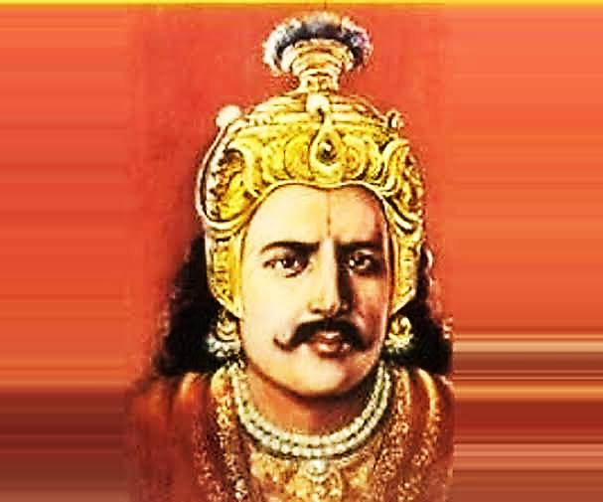
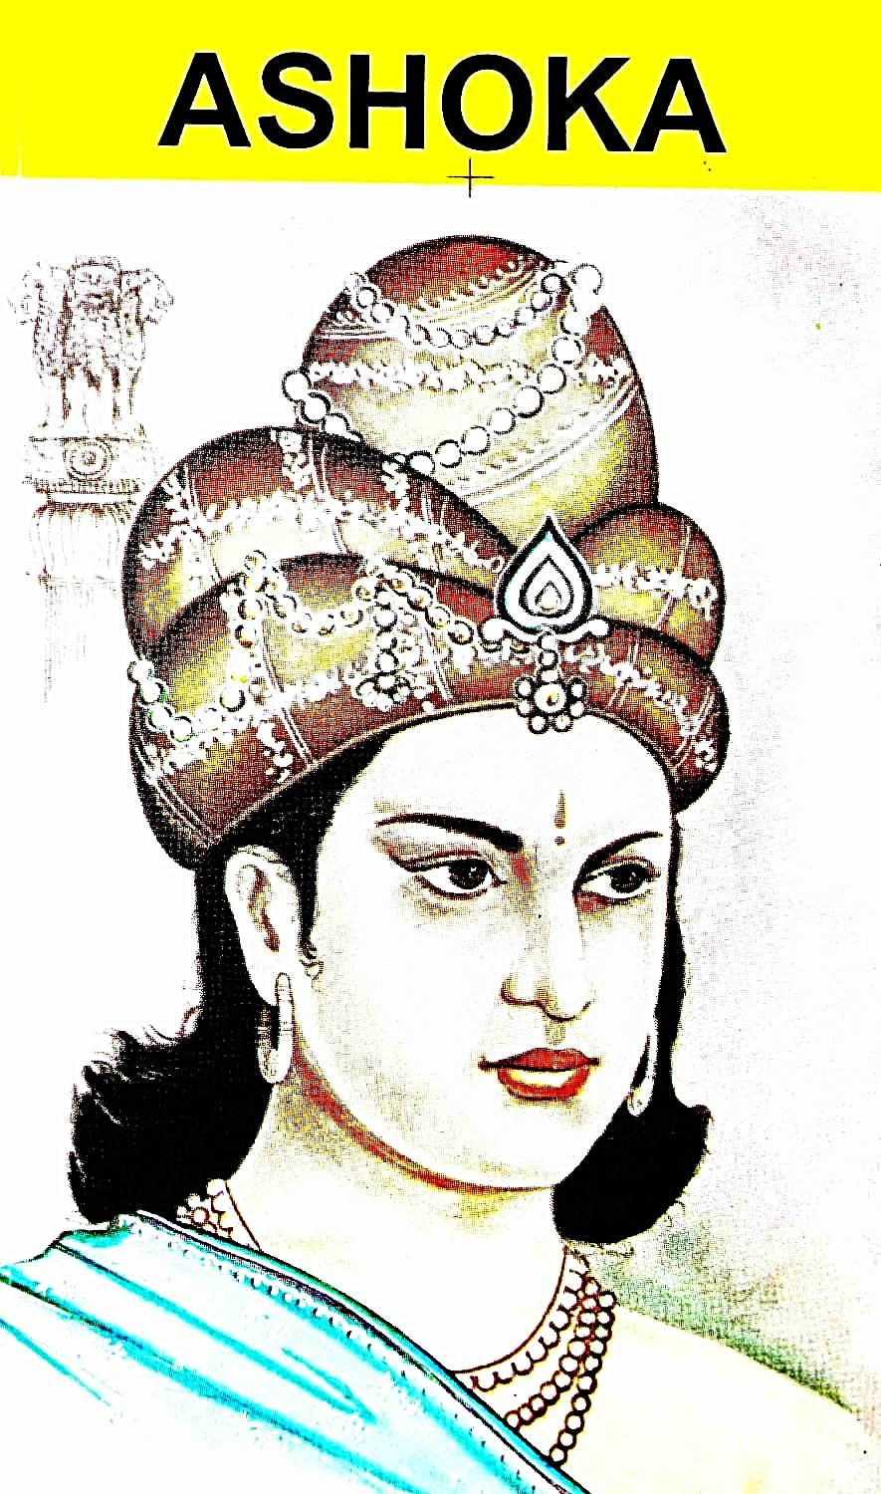
খ্রিষ্টপূর্ব তৃতীয় শতকে
রাজকুমার অশোক পিতা
সম্রাট বিন্দুসারের
প্রতিনিধি হয়ে তক্ষশীলা
শাসন করতেন।
সম্রাট
বিন্দুসার
এখানে তিনি অনেক সংঘারাম নির্মাণ
করেছিলেন। তাঁর সময়ে এখানে অনেক
স্তূপ ও স্তম্ভও নির্মাণ করা হয়েছিল।
রাজকুমার
অশোক

Slide 8
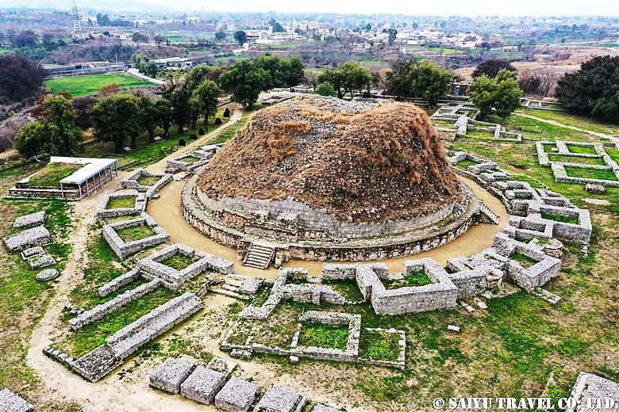
ধর্মারাজিকা স্তূপ
তক্ষশীলা
তক্ষশীলা ছিল তখন জ্ঞান ও বিজ্ঞান চর্চার অন্যতম প্রাণকেন্দ্র। অনেক জাতক
কাহিনিতে শিক্ষার অন্যতম প্রধান কেন্দ্র হিসেবে তক্ষশীলার উল্লেখ পাওয়া যায়।

Slide 9
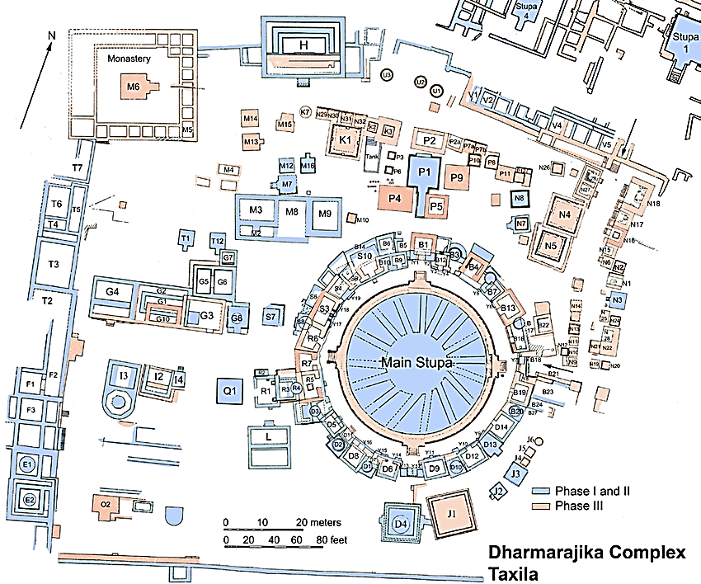
স্তূপ
বিহার
প্রধান স্তূপ
ধর্মারাজিকা স্তূপ
তক্ষশীলা

Slide 10
বৌদ্ধযুগে তক্ষশীলায় একটি বিশ্ববিদ্যালয় ছিল।
কোশলরাজ প্রসেনজিৎ
লিচ্ছবি প্রধান মহালি
তক্ষশীলা বিশ্ববিদ্যালয়ের ছাত্র ছিলেন-
মল্লরাজপুত্র বন্ধুল
অবন্তীর ধর্মপাল
অঙ্গুলিমাল
চিকিৎসক জীবক
দেশ বিদেশ থেকে বহু শিক্ষার্থী এই বিশ্ববিদ্যালয়ে অধ্যয়নের জন্য আসতেন।
কাশীভরদ্বাজ
যশোদত্ত

Slide 11
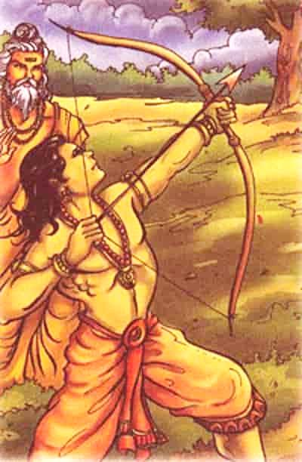
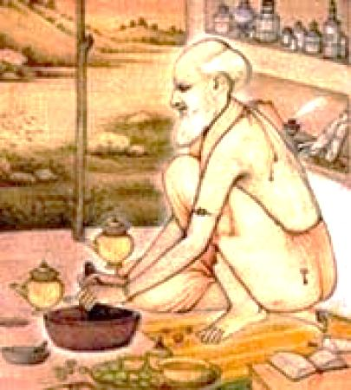
ধনুর্বিদ্যা
ভেষজবিদ্যা
তক্ষশীলায় ত্রিবেদসহ অষ্টাদশ বিদ্যা শিক্ষা দেওয়া হতো।
এ অষ্টাদশ বিদ্যার মধ্যে ধনুর্বিদ্যা ও ভেষজবিদ্যা ছিল অন্যতম।

Slide 12
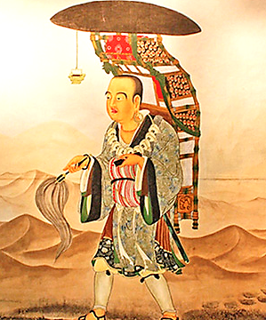
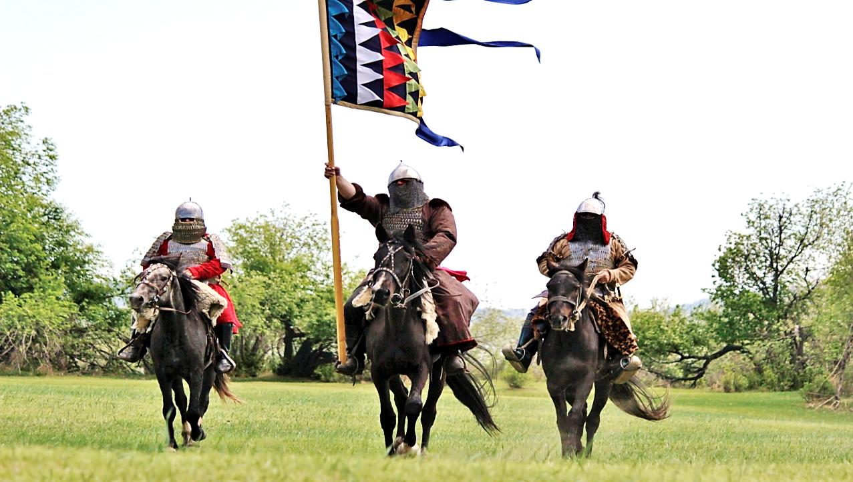
খ্রিষ্টীয় সপ্তম শতকে চীনা পরিব্রাজক হিউয়েন
সাঙ যখন তক্ষশীলায় আসেন তখন এর
চতুর্দিকের পরিধি ছিল প্রায় চারশ মাইল।
তিনি এখানে অনেকগুলো সংঘারাম দেখতে
পেয়েছিলেন। তখন সেগুলোর প্রায়ই ছিল
জনশূন্য ও ধ্বংসপ্রাপ্ত। তবে কিছু সংঘারামে
তিনি অল্পসংখ্যক মহাযানী বৌদ্ধ ভিক্ষু
দেখতে পান।
হুন জাতি
হিউয়েন সাঙ
‘হুন’ জাতির আক্রমনে এ নগরটি ধ্বংসপ্রাপ্ত হয়।

Slide 13
একক কাজ
তক্ষশীলা বিশ্ববিদ্যালয়ের পঠিত বিষয়গুলো সম্পর্কে লেখ।

Slide 14
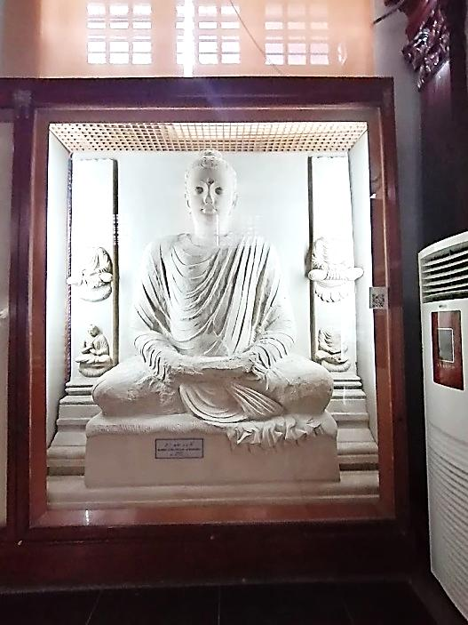
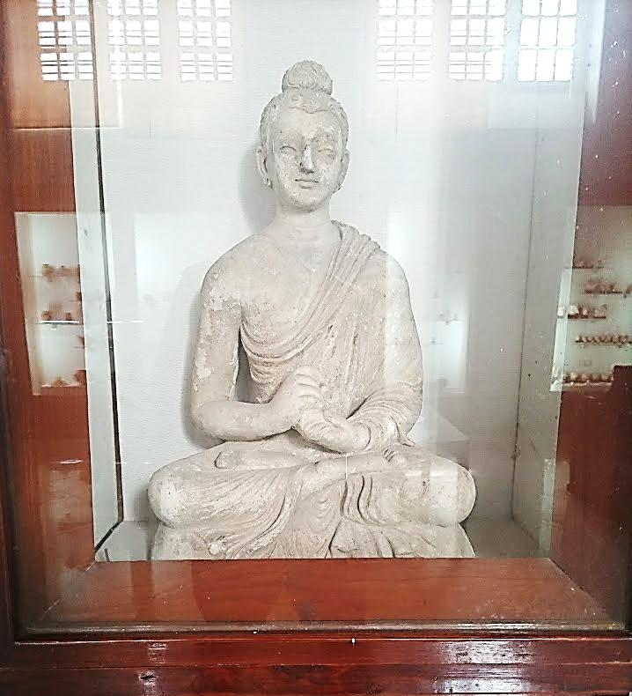
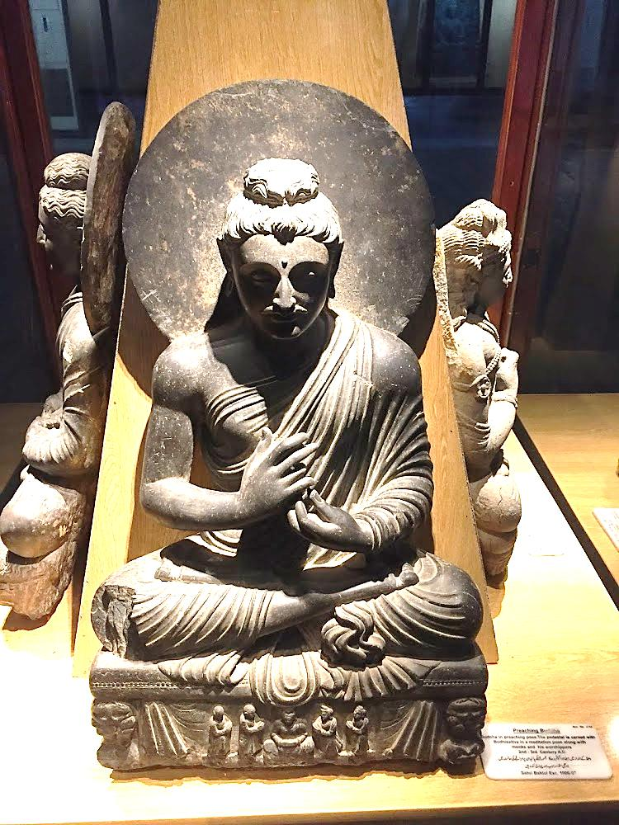
তক্ষশীলা হতে প্রাপ্ত বুদ্ধমূর্তি
খননকাজের ফলে এখানে বৌদ্ধযুগের বহু স্তূপ ও বিহারের নিদর্শন পাওয়া গেছে।

Slide 15
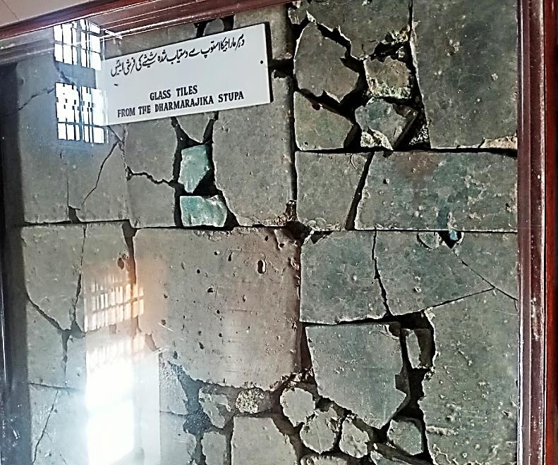
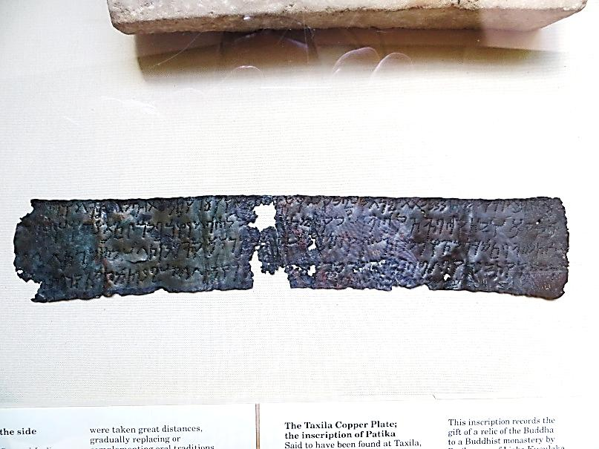
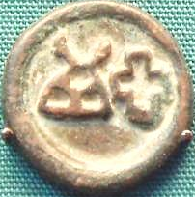
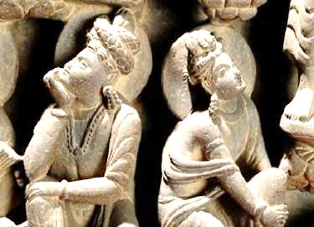
মুদ্রা- ২০০-১০০ খৃঃপূঃ
কাঁচের টাইলস
তাম্রলিপি
তক্ষশীলা হতে প্রাপ্ত
তক্ষশীলা হতে প্রাচীনকালের অনেক মুদ্রাও পাওয়া গেছে।
ভাস্কর্য

Slide 16
দলীয় কাজ
তক্ষশীলা বিশ্ববিদ্যালয়ের ছাত্রদের তালিকা তৈরি কর।

Slide 17
বহুনির্বাচনি প্রশ্ন-
মূল্যায়ন
১। গান্ধার রাজ্যের রাজধানীর নাম কি?
∙
সঠিক উত্তরের জন্য ক্লিক
(ক) শ্রাবস্তী (খ) মগধ (গ) তক্ষশীলা (ঘ) পাটনা
২। তক্ষশীলা কে শাসন করতেন?
∙
(ক) বিন্দুসার (খ) অশোক (গ) বিম্বিসার (ঘ) ধর্মপাল
৩। তক্ষশীলার ছাত্র ছিলেন-
(ক) অজাতশত্রু (খ) সম্রাট অশোক
(গ) রাজা প্রসেনজিৎ (ঘ) সুদত্ত
১
২
৩
∙
৪
৫
৬
৪। অষ্টাদশ বিদ্যার মধ্যে অন্যতম ছিল?
∙
(ক) দর্শন (খ) যুক্তিবিদ্যা (গ) ভেষজবিদ্যা (ঘ) ত্রিবেদ
৫। হিউয়েন সাঙ কত শতকে তক্ষশীলায় আসেন?
∙
(ক) ষষ্ঠ (খ) সপ্তম (গ) অষ্টম (ঘ) নবম
৬। ‘হুন জাতি’-র আক্রমণে ধ্বংসপ্রাপ্ত হয়-
∙
(ক) নালন্দা (খ) তক্ষশীলা (গ) সাঁচি স্তূপ (ঘ) সোমপুর মহাবিহার

Slide 18
বাড়ির কাজ
তক্ষশীলা কিভাবে বিখ্যাত হয়ে উঠে বর্ণনা কর।

Slide 19
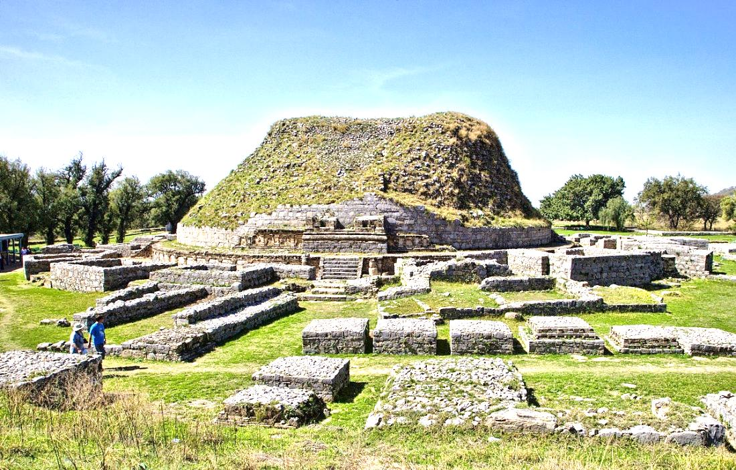
সকলকে ধন্যবাদ

